Slide 1
الفصل ٩ - ٣ قياس المساحة
أ/ فاطمة جبران

Slide 2
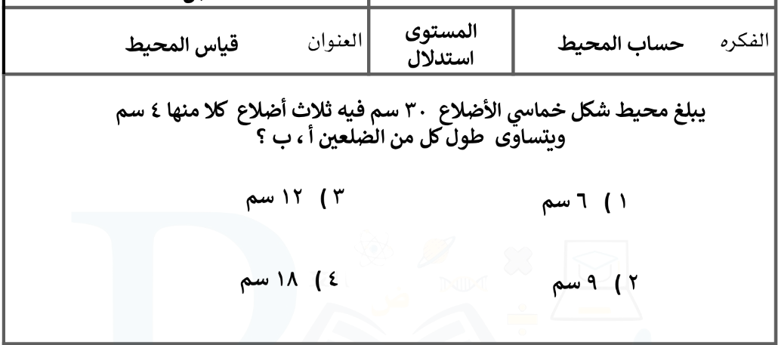
أ/ فاطمة جبران

Slide 3
أ/ فاطمة جبران

Slide 4
أ/ فاطمة جبران

Slide 5
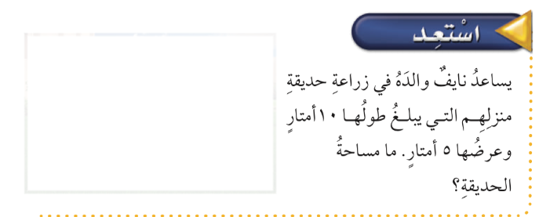
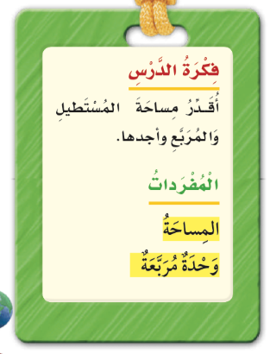
صفحة الكتاب ٢٢
أ/ فاطمة جبران

Slide 6
صفحة الكتاب ٢٢
أ/ فاطمة جبران

Slide 7
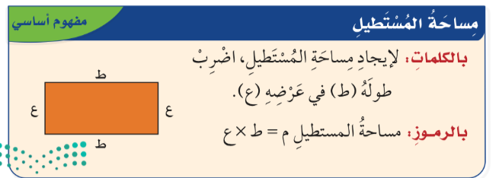
صفحة الكتاب ٢٢
أ/ فاطمة جبران

Slide 8
صفحة الكتاب ٢٣
أ/ فاطمة جبران

Slide 9
صفحة الكتاب ٢٣
أ/ فاطمة جبران

Slide 10
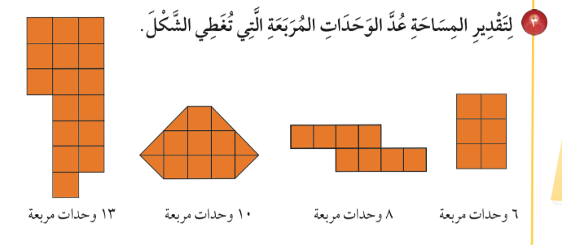
صفحة الكتاب ٢٣
أ/ فاطمة جبران

Slide 11
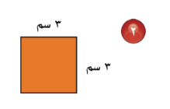
صفحة الكتاب ٢٤
🌟
🌟
🌟
أ/ فاطمة جبران

Slide 12
صفحة الكتاب ٢٤
🌟
🌟
🌟
أ/ فاطمة جبران

Slide 13
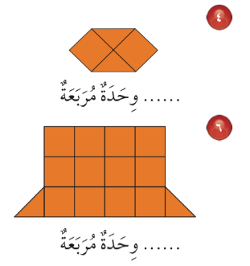
صفحة الكتاب ٢٤
🌟
🌟
🌟
أ/ فاطمة جبران

Slide 14
صفحة الكتاب ٢٥
🌟
🌟
🌟
أ/ فاطمة جبران

Slide 15
صفحة الكتاب ٢٦
🌟
🌟
🌟
أ/ فاطمة جبران

Slide 16
ماذاتعلمت ؟
أ/ فاطمة جبران

Slide 17
ممتع 🤩
قيم نفسك بالنسبة لفهمك للدرس
سهل 😍
سهل 😍
أ/ فاطمة جبران

Slide 18
أ/ فاطمة جبران

Slide 19
الواجب المنزلي
أ/ فاطمة جبران

